Slide 1

CC CAMP
PHP+DB
期末報告
小組成員:
A1043308 潘語蘋
A1043327 楊景雯
A1043345 薛希楷
A1043351 邱名偉

Slide 2
目錄
Contents
01
主題&動機
02
網站架構流程
03
ER-MODEL
04
Demo

Slide 3
主題&動機
集中營隊資訊的網站
提供分類、地區、舉辦時間、參加年齡層，
方便使用者篩選最感興趣的活動
。

Slide 4
網站功能架構
後臺管理
首頁
營隊搜尋
營隊總覽
會員管理
評價管理
營隊管理
公告管理
登入
註冊
一般會員
一般會員
廠商
會員資料修改
營隊收藏
收藏一覽
管理最新消息
刊登營隊
營隊資料編輯
修改個人資料

Slide 5
ER-MODEL

Slide 6
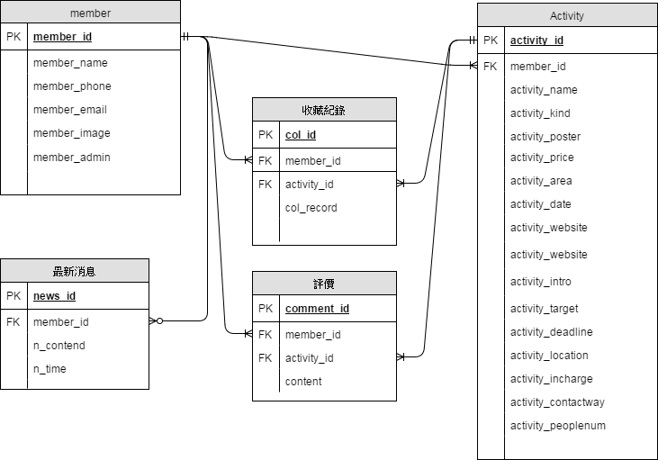

Slide 7
Demo

Slide 8
THE END

